Slide 1
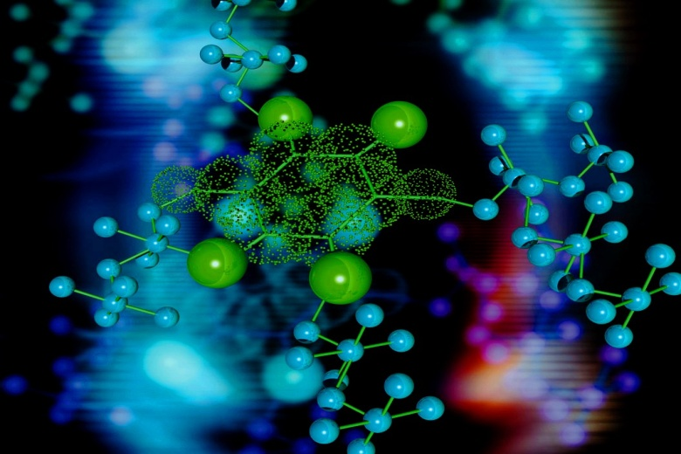
Универсальный химический анализатор
Муниципальное автономное общеобразовательное учреждение
средняя общеобразовательная школа № 3
Исполнитель: Булгак Галина Владимировна,
ученица 10 класса.
Руководитель: Захаров Максим Юрьевич, учитель химии 1 категории.
п. Черноисточинск
2015 год

Slide 2
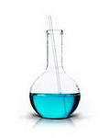
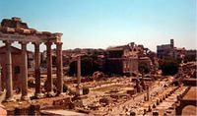
Актуальность
В Римской империи произошла страшная трагедия. Вода, которую пили люди содержала ядовитые катионы. Она подавалась в город по свинцовому водопроводу. Чтобы такая катастрофа не повторилось, важна информация о химическом составе веществ. Благодаря этим данным можно выяснить степень опасности и вовремя принять меры по снижению возникшего риска.

Slide 3
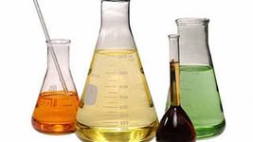
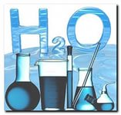
Цель
Создать универсальный химический анализатор.

Slide 4
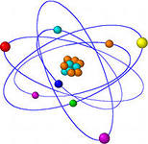
Задачи
Изучить качественные реакции для различных видов катионов и анионов;
Осмыслить практическую значимость теории электролитической диссоциации;
Научиться определять значения водородного показателя – pH.

Slide 5
Задачи
Интегрировать полученные знания и умения в единую систему универсального химического анализатора;
Смоделировать и сконструировать прибор для анализа веществ;
Осуществить демонстрационный анализ предложенных образцов исследуемых материалов.

Slide 6
Гипотеза
Если объединить технологии распознавания ионов, водородного показателя и силы электролитов, то это позволит создать универсальную систему для комплексного анализа растворов.

Slide 7
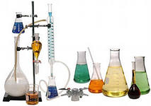
Объект исследования: качественные реакции, водородный показатель, степень электролитической диссоциации.
Предмет исследования:
комплексный химический анализатор.

Slide 8
методы
Эксперимент
Сравнение
Анализ
Расчет
Моделирование
Конструирование

Slide 9
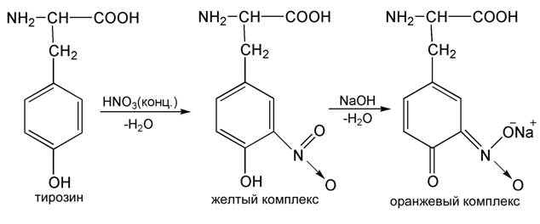
Качственные реакции
Качественные реакции- это характерные реакции, используемые для идентификации различных веществ.

Slide 10
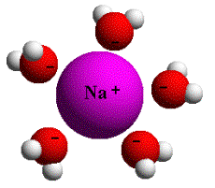
Катионы
Катионы- это положительно заряженные ионы. К ним относятся барий, медь, серебро, свинец, железо, алюминий

Slide 11
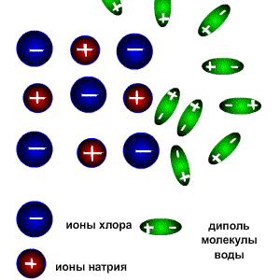
Анионы
анионы- это отрицательно заряженные ионы.
К ним относятся: сульфаты, нитраты, хроматы, карбонаты, бромиды и т.д.

Slide 12
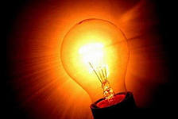
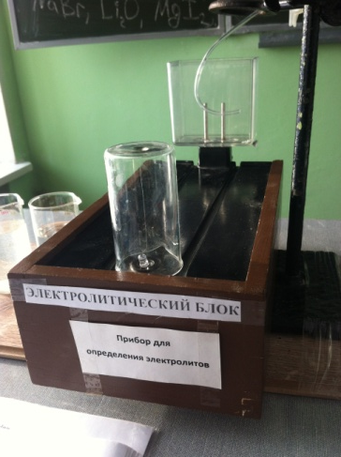
Электролитическая диссоциация
Вещества в той или иной степени при взаимодействии с растворителем распадаются на ионы и образуют гидратированные комплексы.

Slide 13
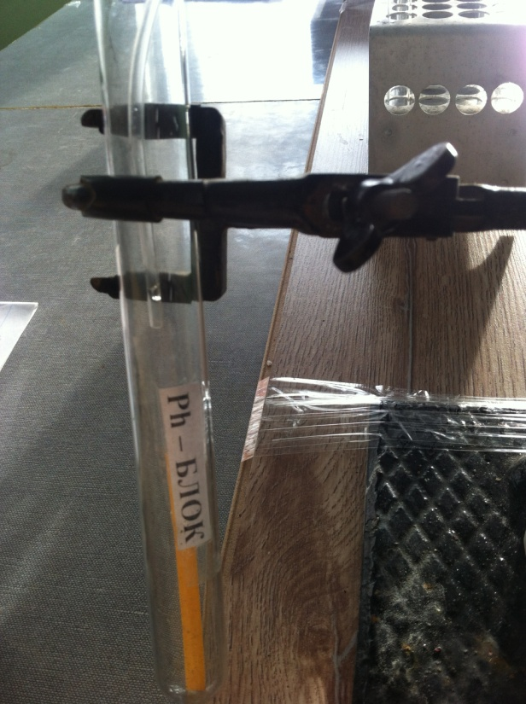
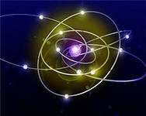
Показатель рH
Определение водородного показателя с помощь индикаторов.
pH=7(нейтральная среда)
pH<7(среда кислотная)
pH>7(среда щелочная)

Slide 14
Комплексный универсальных химический анализатор.

Slide 15
Вывод:
Таким образом, в работе над проектом мною были решены все поставленные задачи и достигнутые цели- создан действующий химический анализатор.

